Slide 1


Slide 2


Linguagens de Programação
3º período
Prof. Dr. João Paulo Aramuni

Slide 3
Sumário
Java
Formatação
Primeiro projeto com o WindowBuilder

Slide 4
Sumário
Java
Formatação
Primeiro projeto com o WindowBuilder

Slide 5
Java
Formatando campos com JFormattedTextField
As máscaras são muito utilizadas em sistemas comerciais, pois elas ajudam na padronização da visualização de dados. Um exemplo de máscara é o telefone: "(31)98888-0000" ou o CEP: ”30-100.200".
Antes de criarmos e utilizarmos um JFormattedTextField devemos criar um objeto MaskFormatter e configurar uma máscara.

Slide 6
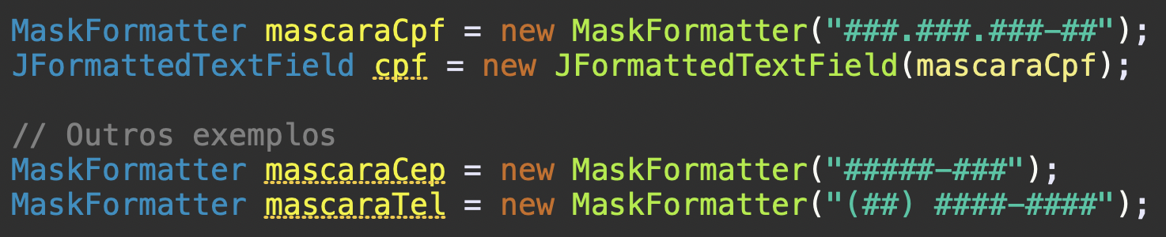
Java
Formatando campos com JFormattedTextField

Slide 7
Java
Formatando campos com JFormattedTextField
Quando criamos um MaskFormatter podemos utilizar ao invés de “#”, outros caracteres, dependendo do tipo de restrição que desejamos implementar no JFormattedTextField.
Esses caracteres são definidos abaixo:
"#" indica que qualquer número poderá ser inserido (0-9);
"U" indica que qualquer letra (a-z) poderá ser inserida. A máscara converterá letras minúsculas em maiúsculas;
"L" indica qualquer letra (a-z) poderá ser inserida. A máscara converterá letras maiúsculas em minúsculas;
"?" indica qualquer letra (a-z) poderá ser inserida. A máscara manterá a letra inserida;
"A" indica qualquer letra ou numero (0-9 e a-z) poderá ser inserido;
"H" indica qualquer caracter hexadecimal (0-9 a-f) poderá ser inserido;
"*" indica qualquer coisa, incluindo caracteres especiais poderão ser inseridos.

Slide 8
Java
Formatando campos com JFormattedTextField
Algumas máscaras prontas que podemos utilizar em nossos projetos:
Telefone Internacional | +##(##)####-####
Telefone Nacional | (##)####-####
CEP | ##.###-### ou #####-###
CPF | ###.###.###-##
Placa de automóveis | UUU-####
CNPJ | ##.###.###/####-##
Título de eleitor | #########/##
Data de nascimento | ##/##/####

Slide 9
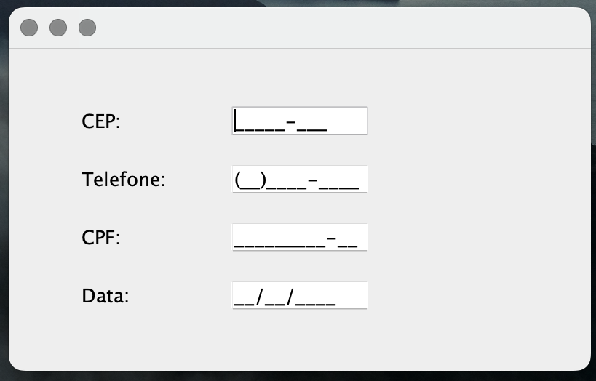
Java
Formatando campos com JFormattedTextField
Para exemplificar o uso do JFormattedTextField segue o exemplo abaixo, onde criamos quatro campos com máscaras, são eles: CEP, Telefone, CPF, Data.

Slide 10
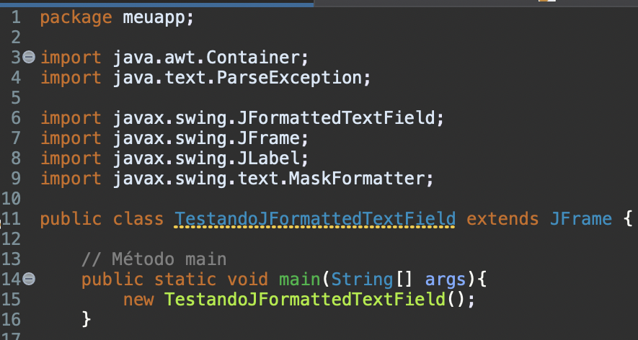
Java

Slide 11
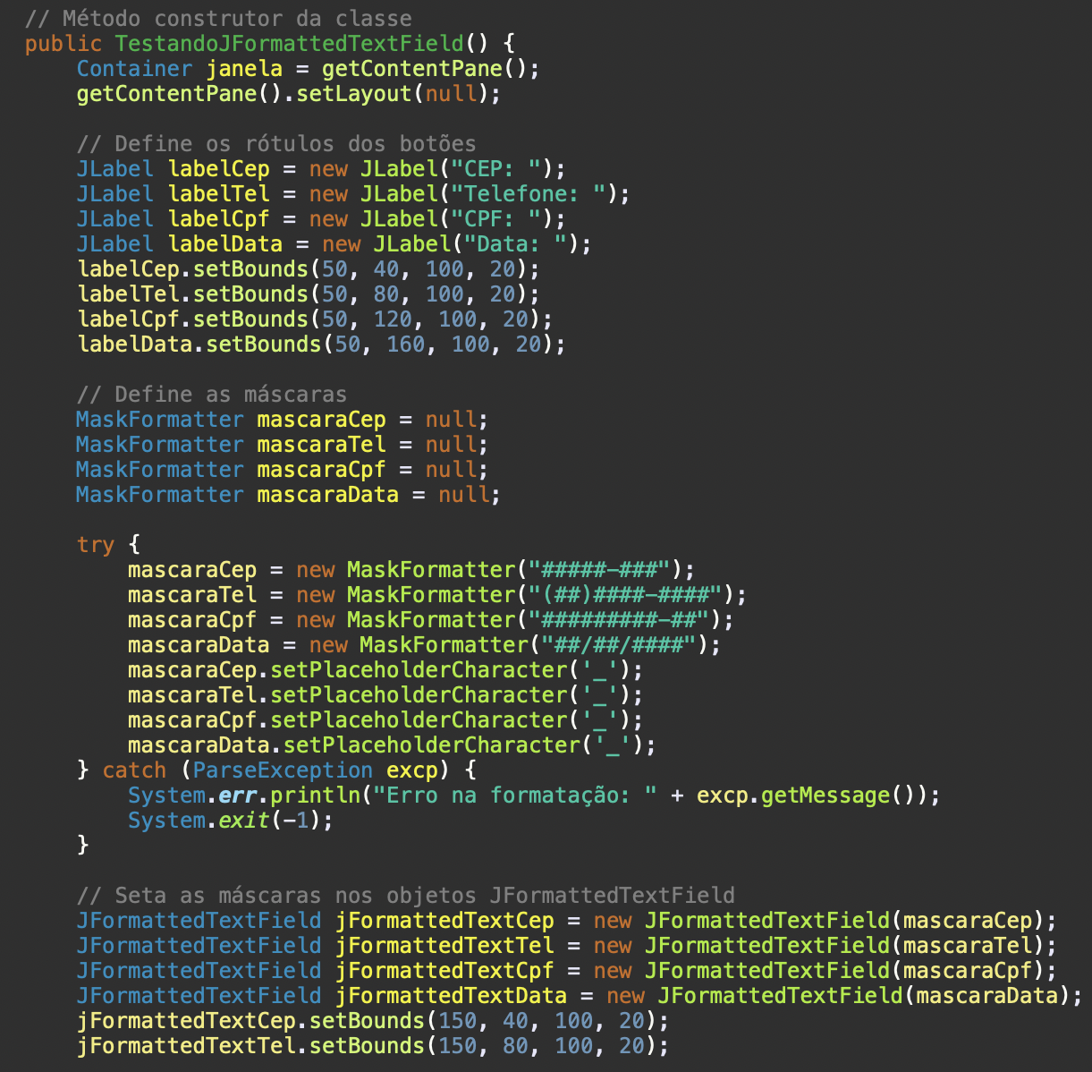
Java

Slide 12
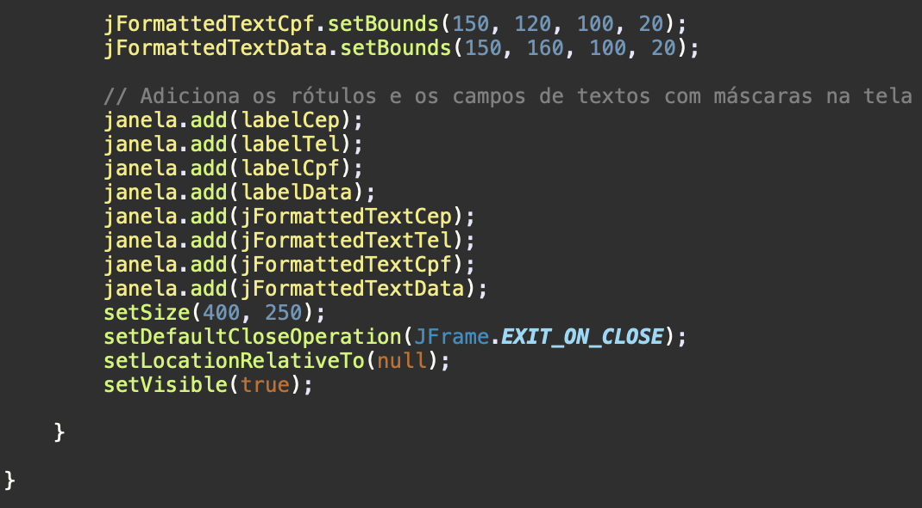
Java

Slide 13
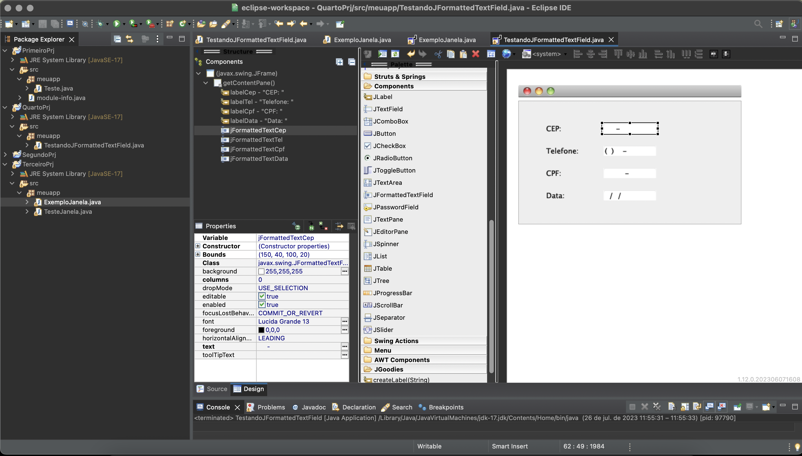
Java

Slide 14
Sumário
Java
Formatação
Primeiro projeto com o WindowBuilder

Slide 15
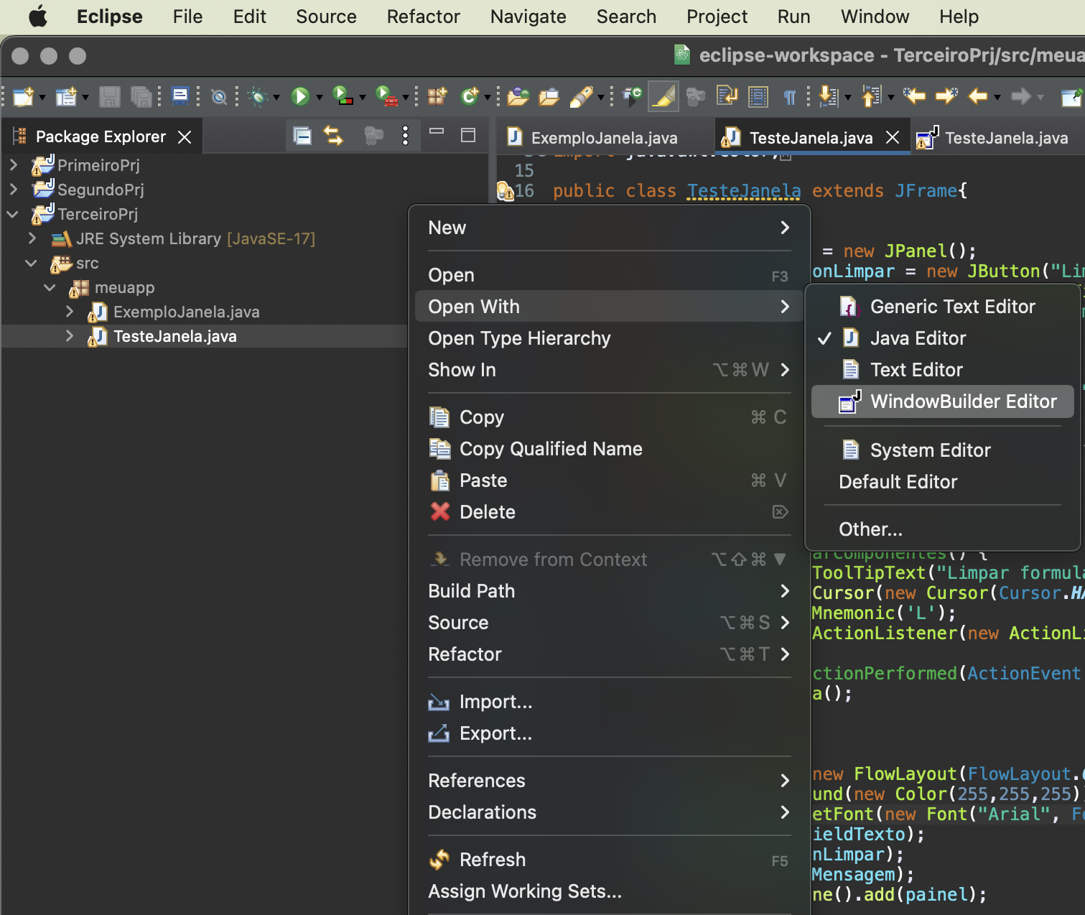
Java
Crie um projeto chamado WindowBuilderPrj, um pacote meuapp e uma classe chamada Tela.java.
Depois clique com o botão direito na classe e abra com o WindowBuilder Editor.

Slide 16
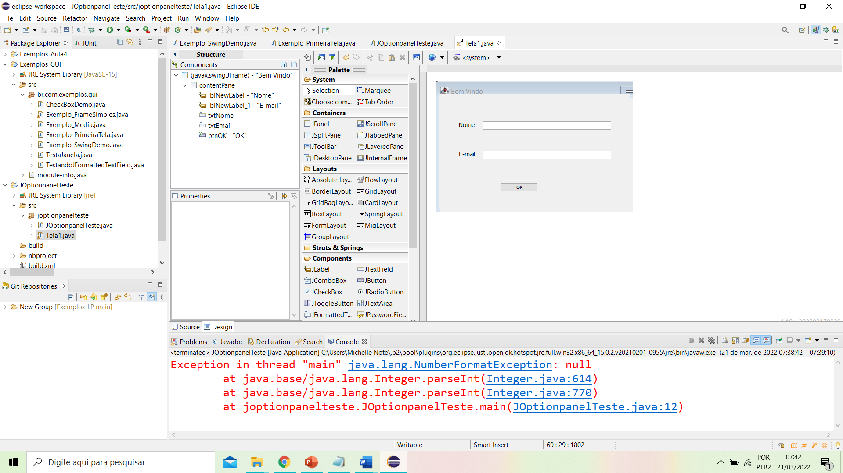
Java
Clique na opção Design que será mostrada a interface do Window Builder.
1) Adicione o “Absolute Layout” que permitirá criar um contentPane.
2) Acione os elementos JLabel e JTextField para compor a tela ao lado.
Todos os elementos possuem propriedades que podem ser alteradas, basta selecionar o objeto que as propriedades serão exibidas no menu lateral.

Slide 17
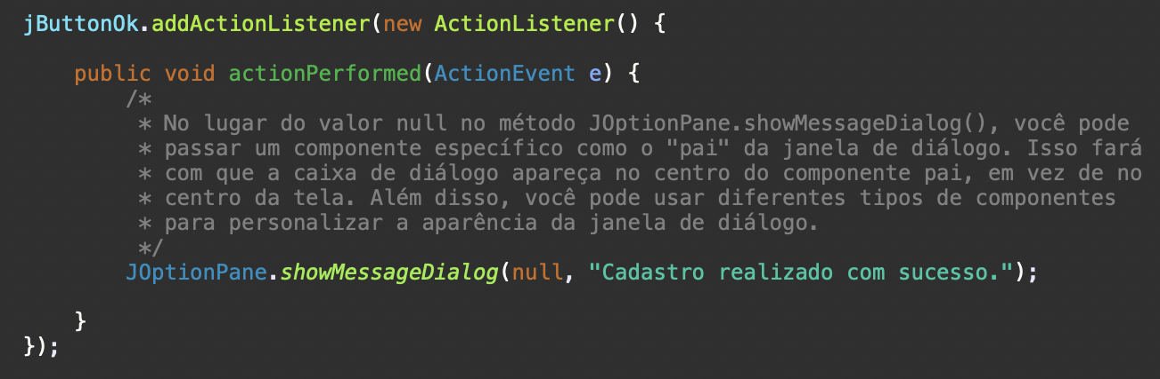
Java
3) Adicione um elemento JButton.
Clique duas vezes no botão, será aberto o código fonte já com o evento de click do botão pronto, vamos colocar uma mensagem na tela:

Slide 18
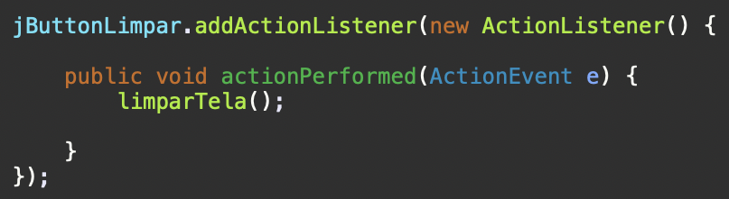
Java
Primeiro projeto com o WindowBuilder
4) Agora crie um botão de Limpar, ao lado do botão OK, e o evento para limpar os campos Nome e Email.

Slide 19
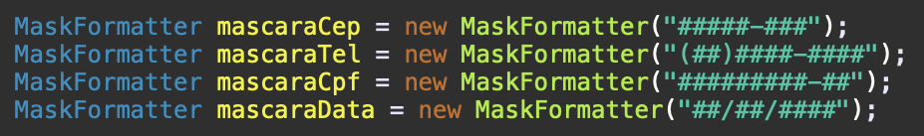
Java
Primeiro projeto com o WindowBuilder
5) Por fim, crie os campos CEP, Telefone, CPF e Data, formatados por meio da classe MaskFormatter.

Slide 20




Referências

Slide 21
Obrigado!
joaopauloaramuni@gmail.com

